Slide 1

MOKA COFFEE
Representación gráfica de los riesgos laborales

Slide 2
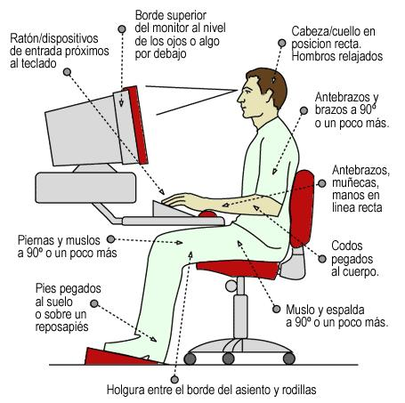
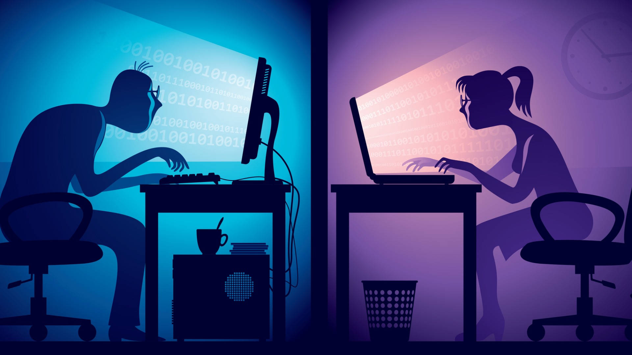
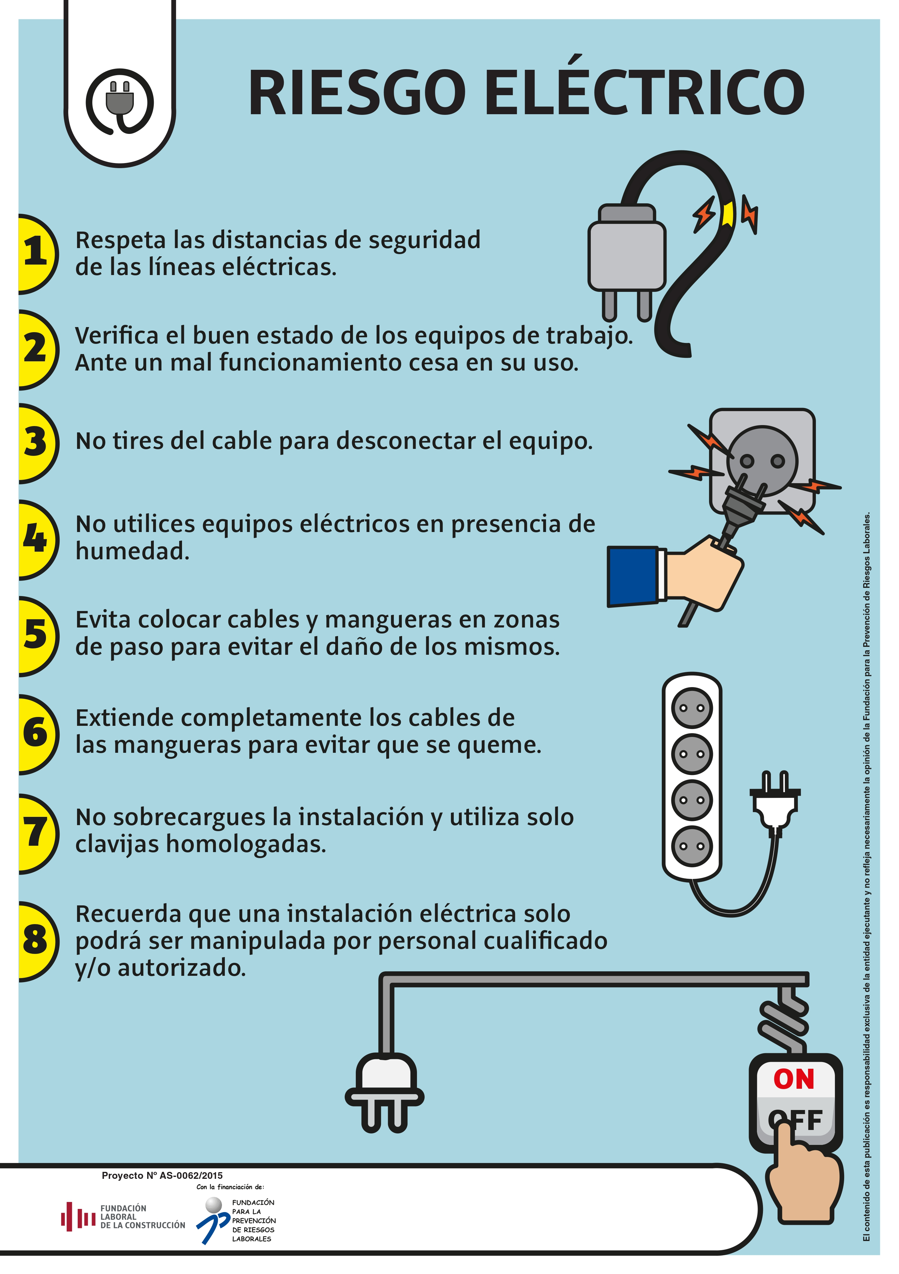

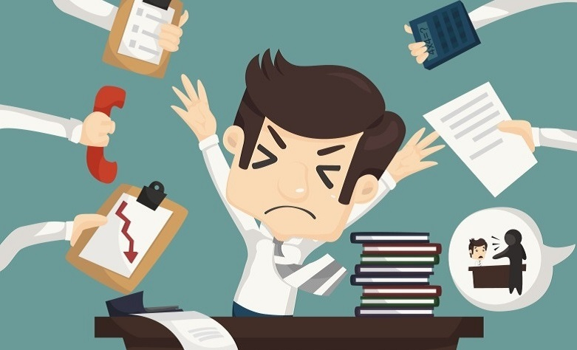
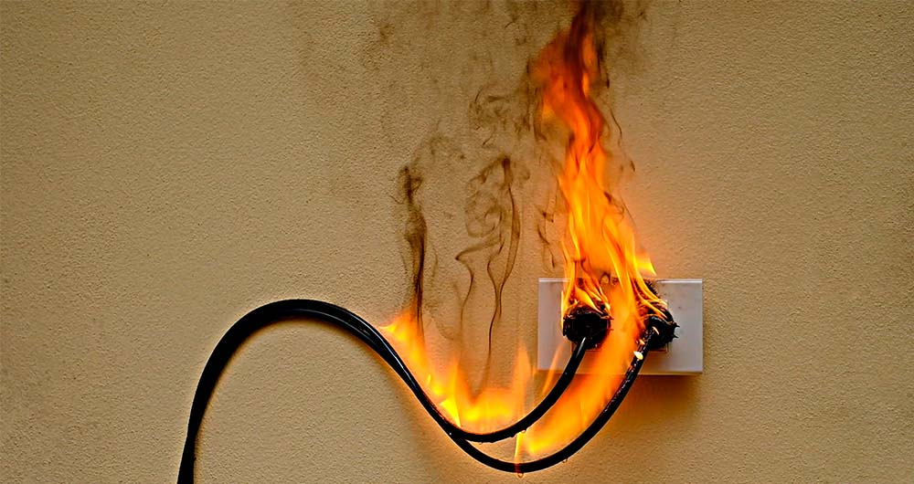
RIESGOS PROGRAMADOR WEB
Riesgos ergonómicos
Riesgos visuales
Riesgos eléctricos
Riesgos seguridad de la información
Riesgos psicosociales
Riesgos de incendio

Slide 3
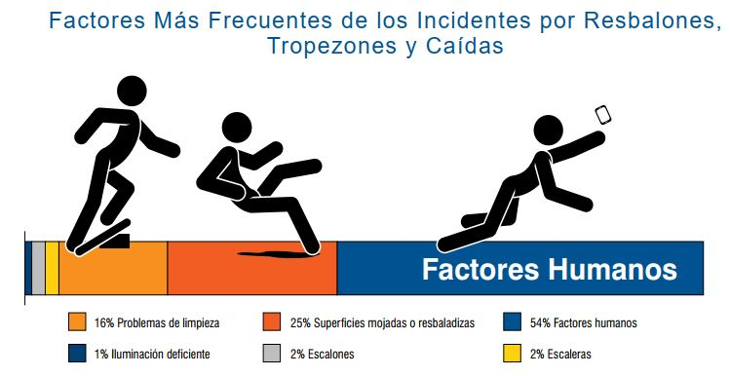
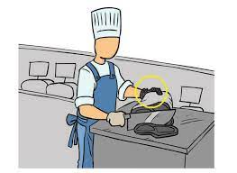
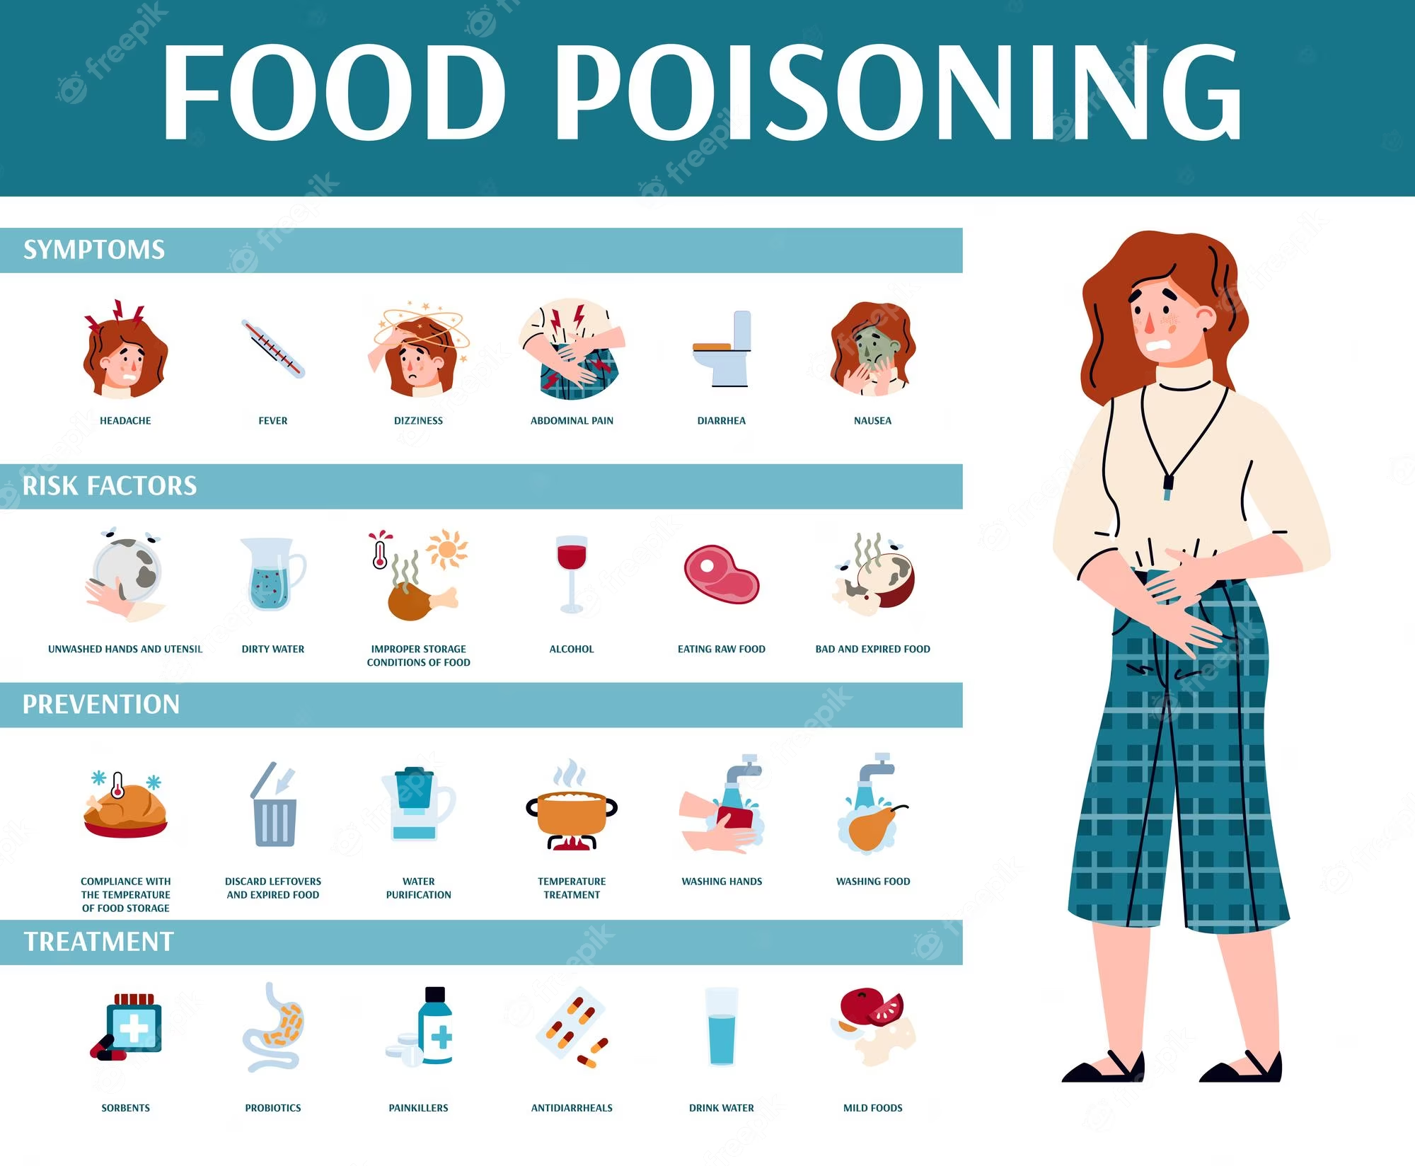
RIESGOS EMPLEADO CAFETERÍA
Riesgos de resbalones, tropiezos y caídas
Riesgos de quemaduras y cortes
Riesgos eléctricos
Riesgos de intoxicación alimentaria
Riesgos ergonómicos
Riesgos de incendio

